Slide 1
基础数理统计 (研究生公共课）
肖柳青 教授 博士主讲

Slide 2
主要内容
第 2 章 参数估计（Parametric Estimation）
点估计的基本概念
两种基本的点估计方法
点估计的优良标准（无偏性及有效估计和C-R下界）
置信区间估计
最佳点估计（充分统计量）
贝叶斯估计

Slide 3
2.2 估计量的几个评选标准
在介绍估计量优良性的准则之前，我们必须强调指出：
评价一个估计量的好坏, 不能仅仅依据一次试验的结果, 而必须由多次试验结果来衡量 .
这是因为估计量是样本的函数, 是随机变量.
所以, 由不同的观测结果, 就会求得不同的参数估计值.
因此一个好的估计, 应在多次试验中体现出优良性.
常用的几条标准是：
1. 无偏性
我们重点介绍前面两个标准.
2. 有效性
3. 均方误差准则MSE
4. 一致性（相合性）
这些常用的标准源于均方误差这一概念！

Slide 4
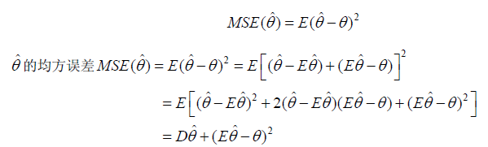
均方误差准则(MSE)
定义

Slide 5
1．无偏性(unbiasedness)
估计量是随机变量, 对于不同的样本值会得到不同的估计值.
我们希望估计值在未知参数真值附近摆动,
即它的期望值等于未知参数的真值.
这就导致无偏性这个标准的产生.
真值
.
^ ^
定义: 设θ =θ(X₁, …, X_{n} )是未知参数θ 的一个估计量,
^
若E(θ )= θ ,
^
则称 θ 为 θ 的无偏估计量,
^
否则称 θ 为 θ 的有偏估计量.
直观上看,
所谓无偏估计量就是如果相互独立地多次用无偏估计量进行实际估计时,
所得的诸估计值的算术平均值与真值基本相同.
即没有系统性的偏差.
无偏性是对估计量的一个常见而重要的要求 .
例如，用样本均值作为总体均值的估计时，虽无法说明一次估计所产生的偏差,
但这种偏差随机地在 0 的周围波动,
对同一统计问题大量重复使用不会产生系统偏差 .

Slide 6

例1 设总体 X 的 k 阶原点矩 E(X ^{k})= μ_{k} (k ≥1)存在 ,
X₁, …, X_{n} 是总体 X 的样本,
证明: 样本 k 阶原点矩
是参数 μ_{k} 的无偏估计量.
证 由于样本 X₁, …, X_{n} 与总体 X 同分布,
( k ≥1, i = 1, 2, …, n )
又
所以样本 k 阶原点矩 A_{k} 是参数 μ_{k}(总体 k 阶原点矩 E(X^{k}))的无偏估计量.
─
样本均值 X 是总体均值
EX 的无偏估计量.
特别地, 只要总体X 的数学期望存在,

Slide 7
例2 设总体X 的方差 DX = σ ² 存在 ,
X₁, …, X_{n} 是总体 X 的样本,
证明: 样本方差
是 σ ² 的无偏估计量.
不是 σ ² 的无偏估计量.
证
≠ σ ² ,
所以样本方差 S ² 是总体方差 σ ² 的无偏估计量 ;
而样本方差的异型 S_{n}² 是总体方差 σ ² 的有偏估计量 .
尽管 B₂ 不是总体方差 σ ² 的无偏估计量,
但当 n →∞ 时, 总有
我们称 B₂ 是总体方差 σ ² 的渐近无偏估计量.
.
这表明样本容量很大时, 用 B₂ 作为总体方差 σ ² 的估计量产生的偏差是很小的
无偏估计量的函数未必是无偏估计量

Slide 8
例4
例3 设
是总体
的样本 ,
试判别
的估计量
是否具
有无偏性？
解
否,证明如下:
已知
于是
从而

Slide 9
由例3可见：
虽有
但未必有
一般
若
是θ 的无偏估计，
不是θ 的
线性函数,那么
不是 的无偏估计.

Slide 10
例2
例4 设总体 X 的密度函数为
为常数
为 X 的一个样本
证明
与
都是
的无偏
估计量.
证
故
是θ 的无偏估计量.

Slide 11
令
即
故 n Z 是θ 的无偏估计量.

Slide 12
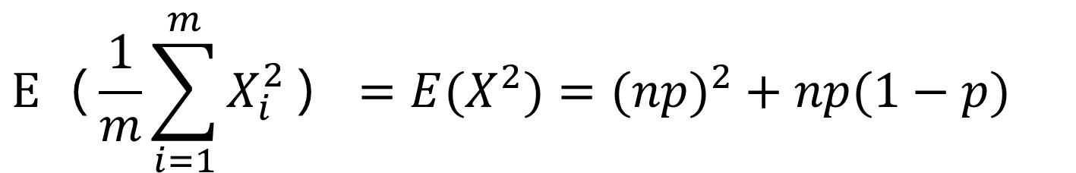
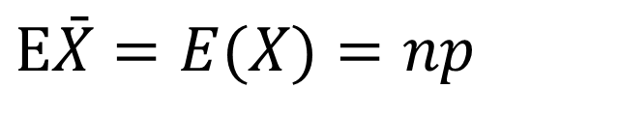
例5
例5 设
是总体 X 的一个样本 ,
X~B(n , p) n > 1 , 求 p ² 的无偏估计量.
解 由于子样矩是母体矩的无偏估计量以及数学期望的线性性质, 只要将未知参数表示成母体矩的线性函数, 然后用子样矩作为母体矩的估计量, 这样得到的未知参数的估计量即为无偏估计量.
令
$$E\bar{X}=E(X)=np$$
$$E（\frac{1}{m}\sum_{i=1}^{m}{X_{i}^{2}}）=E(X^{2})=(np)^{2}+np(1−p)$$

Slide 13
故
因此, p ² 的无偏估计量为

Slide 16
2、有效性
我们知道,一个未知参数往往有不止一个无偏估计.
^ ^
若 θ ₁ 和 θ ₂ 都是参数θ 的无偏估计量,
我们还可以通过比较
和
的大小来决定二者谁更优 .
^ ^
即比较D(θ ₁) 和 D(θ ₂)的大小.
显然无偏估计又以方差小者为好,
这就产生了有效性这一概念.
^ ^ ^ ^
定义: 设 θ ₁=θ ₁(X₁, …, X_{n} ) 和 θ ₂=θ ₂(X₁, …, X_{n} ),
都是未知参数θ 的无偏估计量,
若对任意样本容量的 n , 总有
^ ^
D(θ ₁ )< D(θ ₂ ),
^ ^
则称 θ ₁ 较 θ ₂ 有效.
稳定在真值附近, 波动较小
.
.
真值
真值
^
蓝色是采用估计量 θ ₁ , 用 14 组样本得到的 14 个估计值.
^
红色是采用估计量 θ ₂ , 用 14 组样本得到的 14 个估计值.

Slide 17
例 6 设总体 X 的方差 DX = σ ² 存在 ,
X₁, …, X_{n} (n>2)是总体 X 的样本,
问总体均值 μ 的无偏估计量 X_{i} (i=1, 2,…, n)与其样本均值 哪一个更有效？
解
(i=1, 2,…, n)
─
故 X 作为 μ 的估计量比 X _{i} (i=1, 2,…, n)有效.
符合常识 ! !

Slide 18
例7 设总体 X 的均值和方差均存在 ,
X₁, …, X_{n} 是总体 X 的样本,
C₁ , C₂ ,… ,C_{n} 为不全相同且满足 的任一组常数,
证明: (1) 样本的线性函数 是总体均值 μ 的无偏估计量 ;
(2) 总体均值的无偏估计量 较 有效.
证(1)
是 μ 的无偏估计量 ;
(2) 由柯西—许瓦兹不等式 知
这表明, 在 μ 的所有线性无偏估计量中,
─
样本均值 X 是最有效的.

Slide 19
例如 X ~ N( μ ,σ ² ) , ( X ₁ ,X ₂ ) 是一子样.
都是μ 的无偏估计量
由例7 知
最有效.

Slide 20
有效
有效性的思考？
定义
设
都是θ 的无偏估计量, 若
则称 比 有效.
若θ 的所有二阶矩存在的无偏估计量
中存在估计量
使对任意无偏估计量
有
则称
是θ 的一致最小方差无偏估计(量) .
的求法要用到充分统计与完备统计.
（见下一讲）

Slide 21
问题
无偏估计的方差是否可以任意小？
若答案否定，那么它的下限是什么？
这个下限能否达到？
为此引入下面定理, 即
罗-克拉美(C.R.Rao – H. Cramer)不等式

Slide 22
罗—克拉美
定理
设
为实数轴上的开区间，
是母体 X 的分布密度族，
是 X
的子样,
是θ 的无偏估计.
若以下三条件(即正规条件)满足：
(1) 集合
与θ 无关；
(2)
存在，且对 中一切
θ 有
和

Slide 23
其中
(3)
则
罗-克拉美）不 等 式

Slide 24
注1 若离散母体X 的分布列为
且满足
定理中的正规条件, 则罗-克拉美不等式是

Slide 25
称 为无偏估计量方差的下界.
当 时,
称 为θ 的优效估计量.
在满足正规条件的估计量族范围内优
效估计是最小方差无偏估计.
设θ 的无偏估计为
, 则称
为估
计量
的效率，记为
若估计量
满足
则称 为θ 的渐近优效估计量.

Slide 26
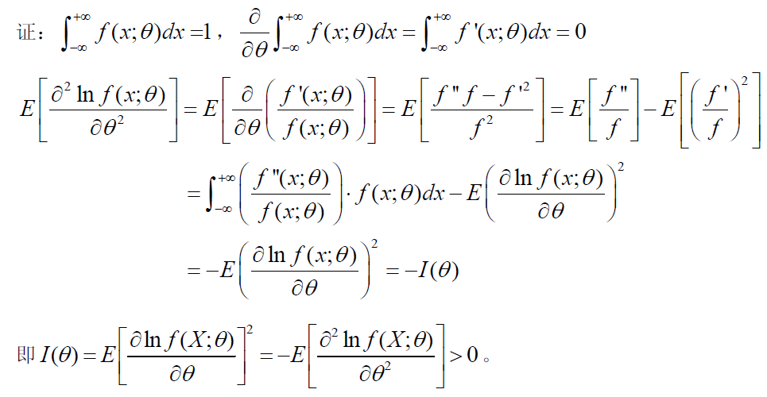
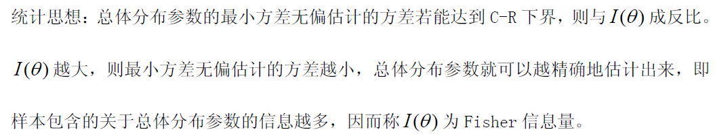
注2 Fisher信息量的两种形式证明：

Slide 27
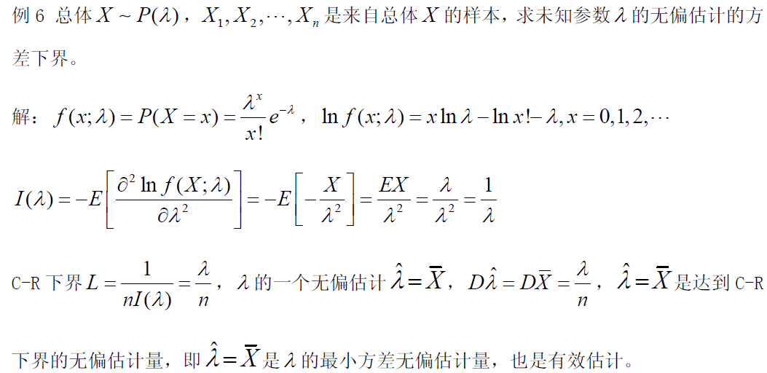

Slide 28
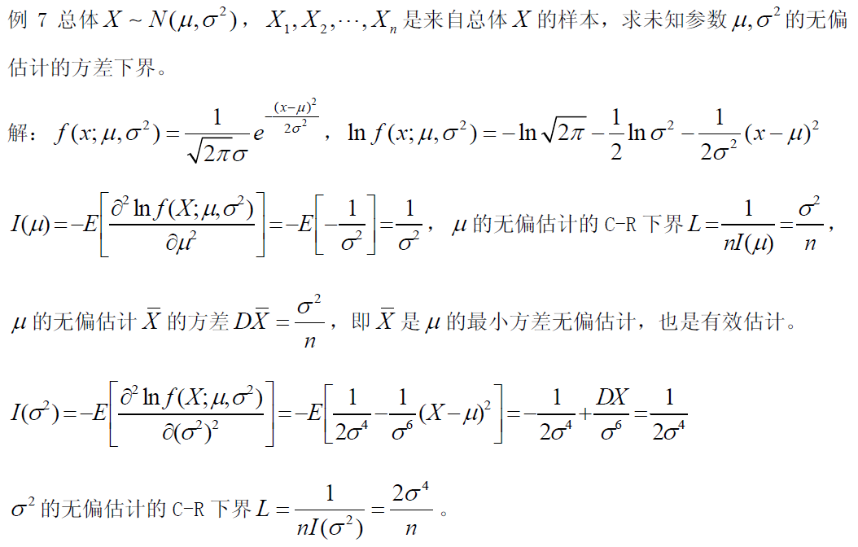
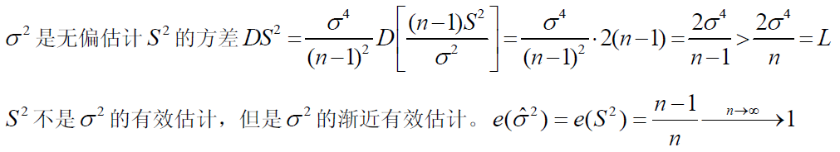

Slide 29
定理证明：(孙书上P.38)

Slide 32
例6
例8 设母体 X 的密度函数为
为常数
由例4可知, 与 都
是θ 的无偏估计量,问哪个估计量有效？
解 ，
所以,
比
有效.

Slide 33
例8
例9 设母体 X 的密度函数为
为常数
为X 的一个子样值.
求θ 的最大
似然估计量, 并判断它是否θ 的优效估计.
解 由似然函数

Slide 34
θ 的最大似然估计量为
它是θ 的无偏估计量.

Slide 35
由
故 是θ 的优效估计.

Slide 37
例10
例10 设正态母体 X~N(μ , σ ² ) , 问
和
分别是μ 和
的优效估计吗？
解
对于μ
令
又
所以
是μ 的优效估计.

Slide 38
对于
令
得
的罗-克拉美下界
所以
不是 的优效估计.

Slide 39
补充题
例11 设总体 X ~ N (μ ,σ ²),
为 X 的一个样本,常数 k 取
何值可使
为σ 的无偏估计量
解
注意到
是 X₁, X₂,…, X_{n} 的线性函数,

Slide 41
故
解题中最易发生错误是
注

Slide 42
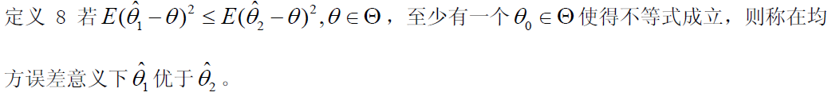
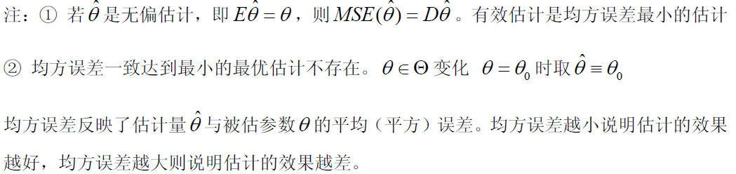
3. 均方误差估计最小（MSE）

Slide 43
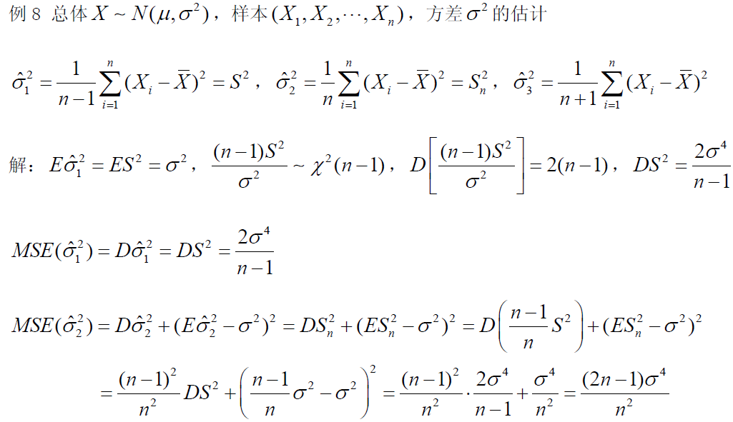
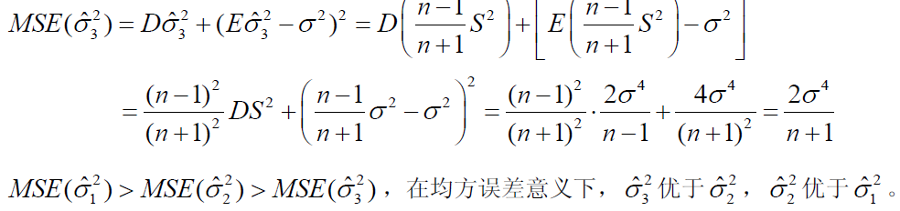

Slide 44
相合
4、相合性（一致性（consistency） ）
定义 设 是母体参数θ
的估计量. 若对于任意的θ ∈ Θ , 当n→ ∞时,
依概率收敛于θ , 即
则称
是母体参数θ 的相合(或一致)估计量.
相合性估计量仅在样本容量
n 足够大时,才显示其优越性.

Slide 45
关于相合性的两个常用结论
1. 子样 k 阶矩是母体 k
阶矩的相合估计量.
由大数定律证明
2. 设 是 θ 的无偏估计
量, 且 , 则
用切贝雪夫不
等式证明
是θ 的相合估计量.
矩法得到的估计量一般为相合估计量
在一定条件下, 极大似然估计具有相合性

Slide 49
例9
例
为常数
则 是θ 的无偏、优效、相合估计量.
证 由前例 知 是θ 的无偏、优效估计量.
所以 是 θ 的相合估计量, 证毕.

Slide 50
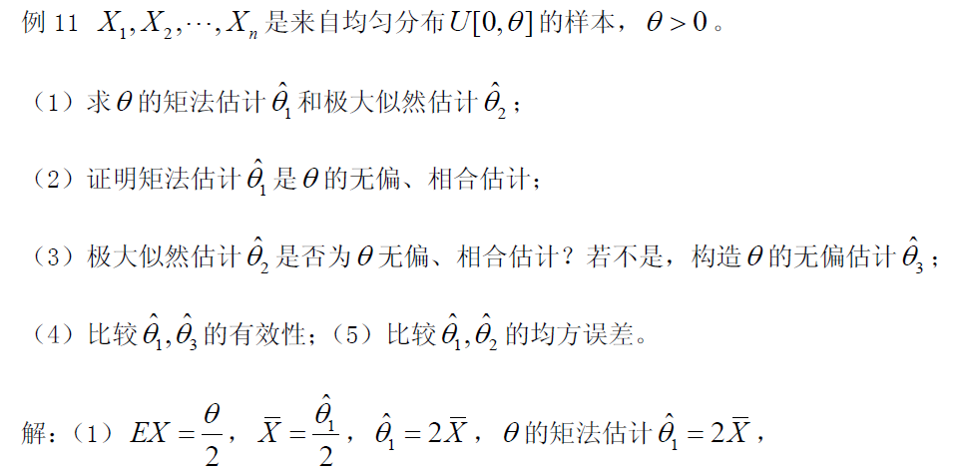
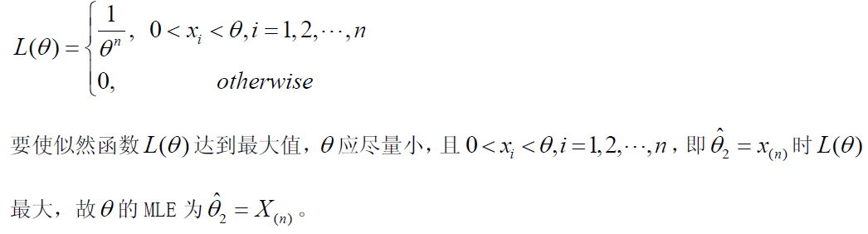

Slide 51
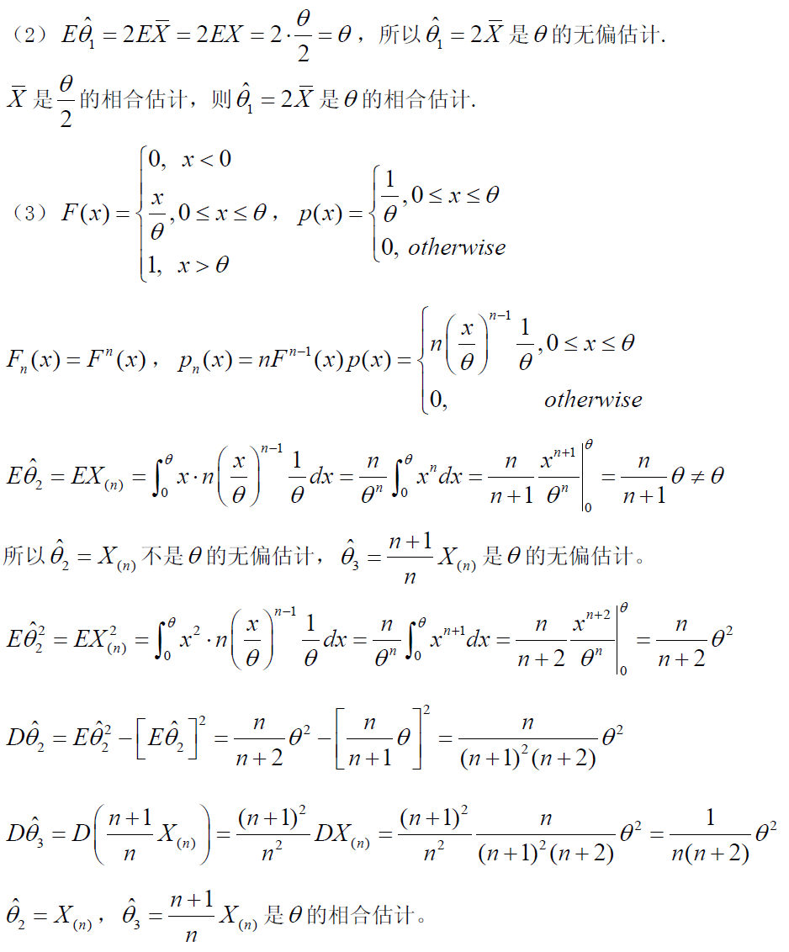

Slide 52
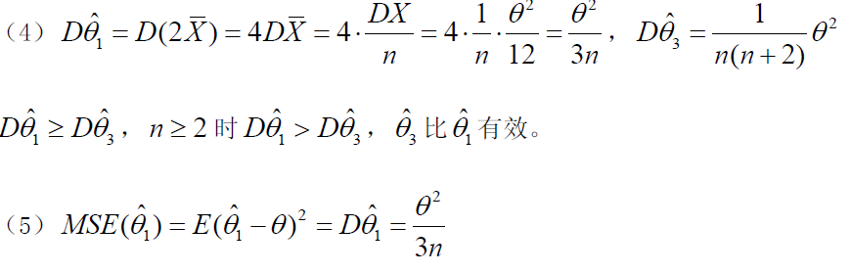
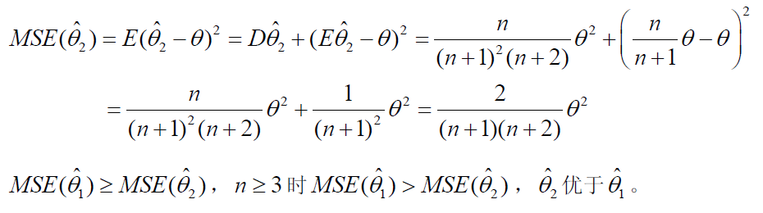

Slide 53


注意到 ，因此
(1) 若 是θ 的无偏估计，则 ，
这说明用方差考察无偏估计有效性是合理的。
(2) 当 不是θ 的无偏估计时，就要看其均方
误差 。
下面的例子说明：在均方误差的含义下有些有偏
估计优于无偏估计。
$$MSE(\overset{̑}{θ})=\text{Var}(\overset{̑}{θ})+(E\overset{̑}{θ}−θ)^{2}$$
$$MSE(\hat{θ})$$

Slide 54

第4次作业：
孙电子书上p.105 习题二
10、11、12、15、18、19、22.

Slide 55
谢 谢！

